Slide 1



LLVM介绍

Slide 2

目录
背景
LLVM设计理念
LLVM优势
LLVM-IR设计哲学
LLVM-IR核心指令集
LLVM-IR GEP

Slide 3
01 背景
如果你想开发一门新的编程语言，两条路：
从头造一个编译器，词法分析、语法分析、语义分析、代码生成
复用GCC，只写前端部分，将高级语言解析成IR，后面的事交给GCC来做
不同机器架构
汇编代码不同
难以复用GCC
GCC最初的设计目标只有一个：能把C代码编译出来，没人预料他未来需要被拆开复用
GCC各个阶段之间深度耦合，深度交织，大量全局状态共享
理想中，编译器的各个阶段应该像独立模块，之间通过清晰的接口传递数据：
[前端] → [中间表示] → [优化器] → [后端]
↑ ↑ ↑ ↑
可独立替换 公开接口 可独立替换 可独立替换

Slide 4
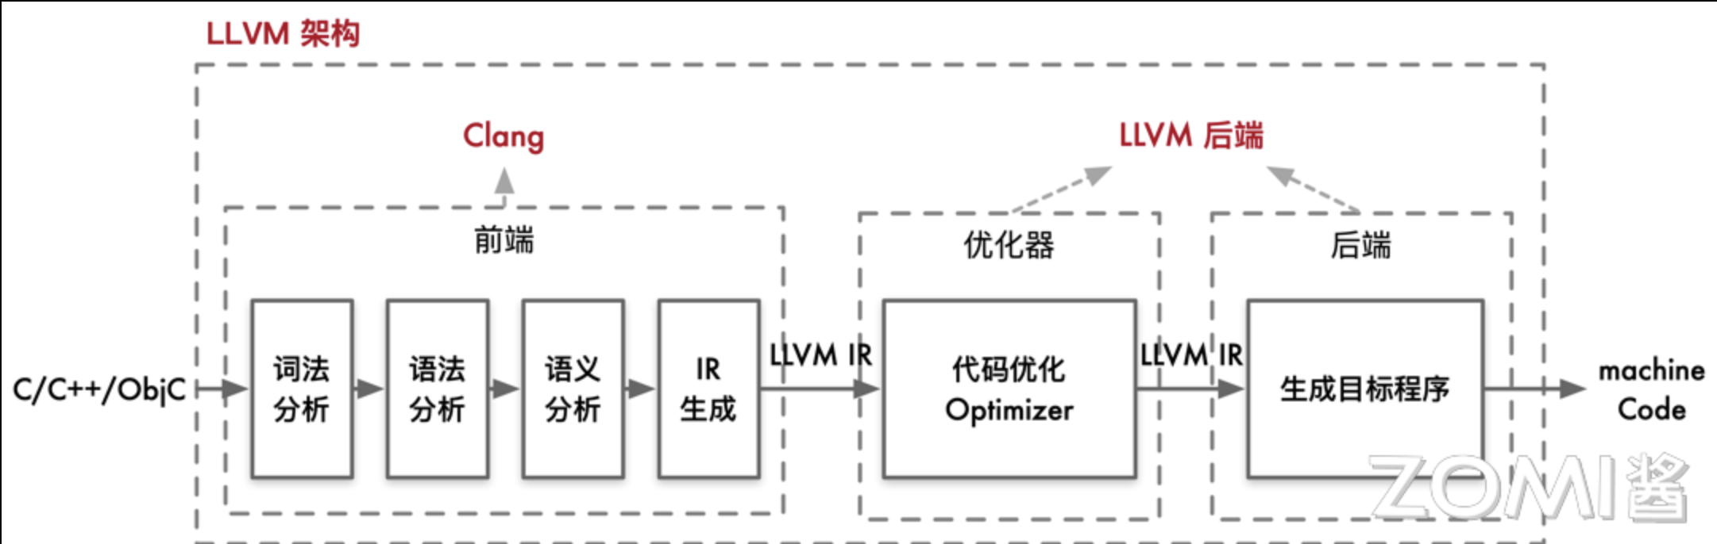
02 LLVM设计理念
LLVM架构
前端：将高级语言例如C或者其他语言转换成LLVM定义的中间表达方式 LLVM IR。例如非常有名的clang, 就是一个转换C/C++的前端。
中端：中端主要是对LLVM IR本身进行一下优化，输入是LLVM, 输出还是LLVM， 主要是消除无用代码等工作
后端：后端输入LLVM IR， 输出机器码。

Slide 5
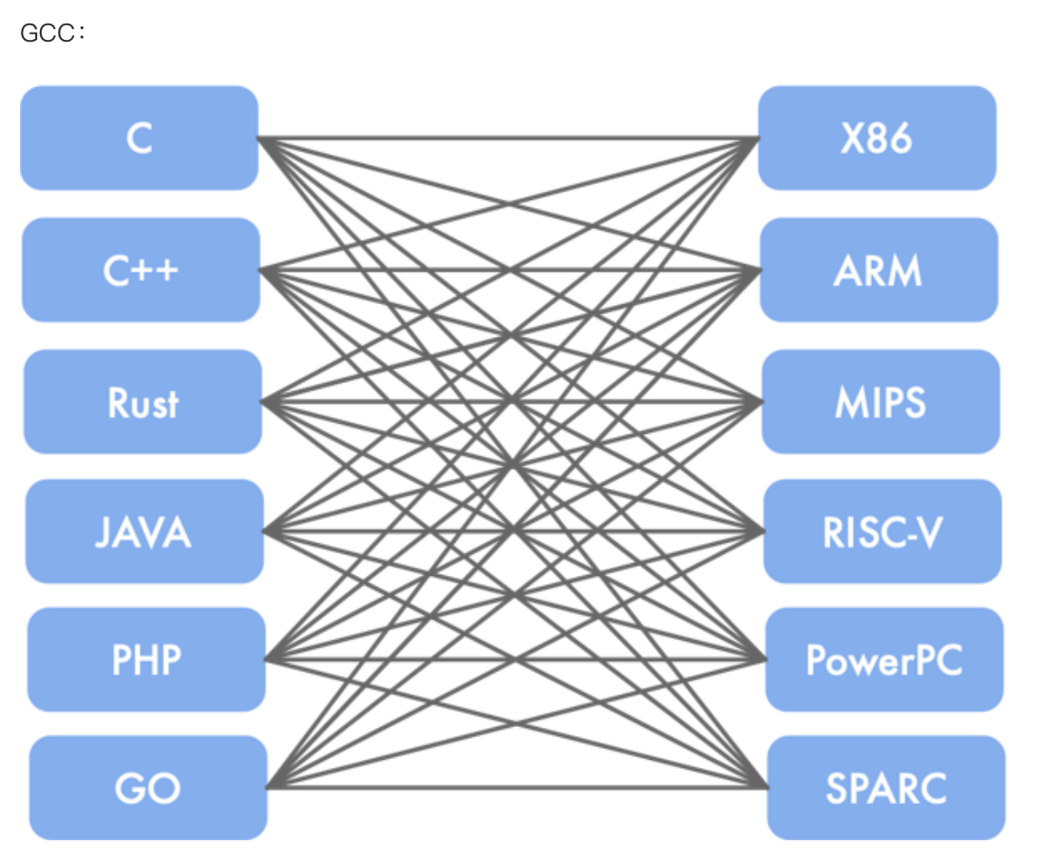
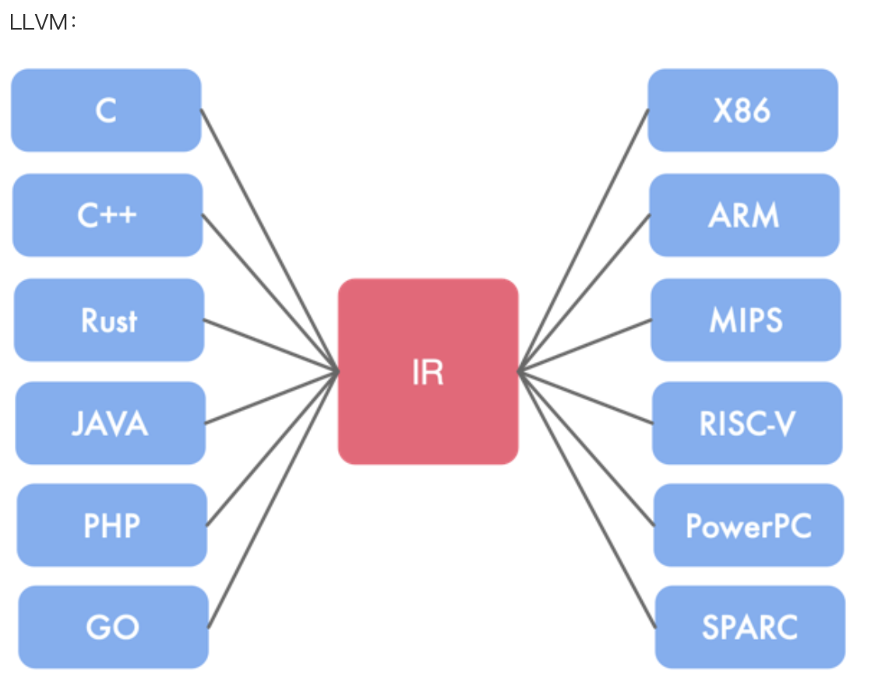
03 LLVM优势
LLVM实现了编译器模块化，如果有一种新语言，只需写一个前端生成 LLVM IR；如果有一种新硬件，只需写一个后端从 IR 生成机器码。M × N 问题变成了 M + N 问题。

Slide 6
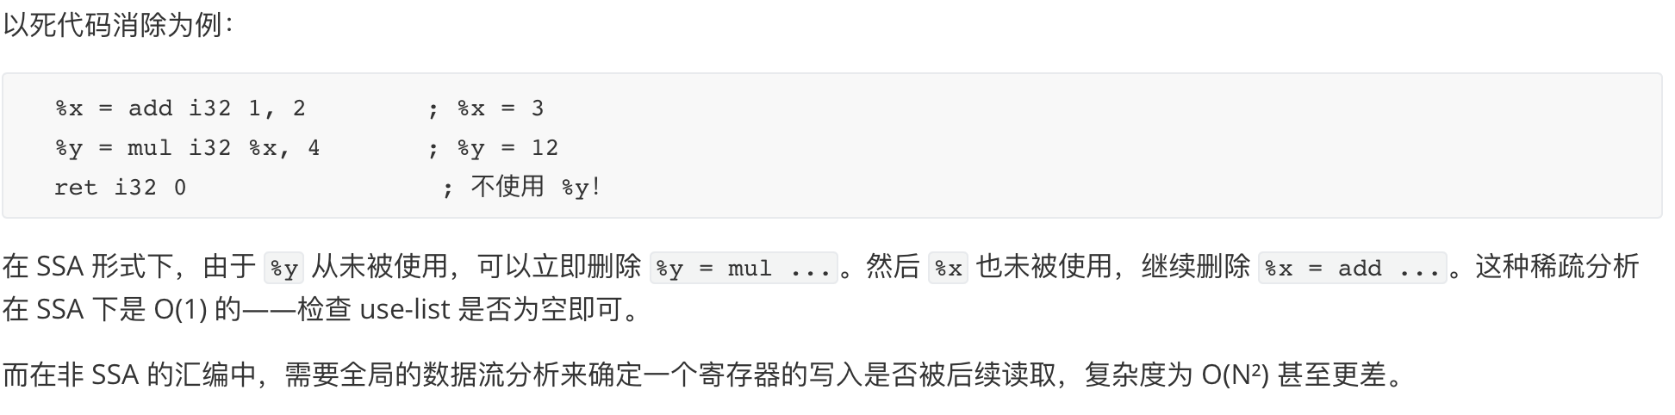
04 LLVM-IR 设计哲学
LLVM IR 的设计遵循三个核心原则：
1. SSA (Static Single Assignment) 形式：每个虚拟寄存器在整个程序中只被赋值一次。这极大简化了数据流分析、死代码消除、常量传播等优化的实现。
2. 三地址码 (Three-Address Code)：每条指令最多有三个操作数（两个源，一个目标）。这种形式接近机器指令但保留了足够的抽象信息。
3. 强类型系统：所有值都有明确类型（`i32`、`double`、`i8*` 等），类型检查在 IR 层面即可进行，避免了许多运行时错误。
在 SSA 形式中：
1. 每个虚拟寄存器恰好被赋值一次
2. 使用前必须先定义
3. phi 指令处理控制流汇合处的值选择

Slide 7
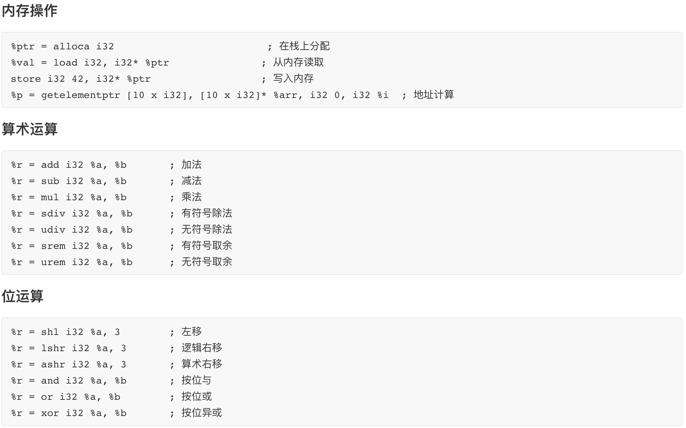
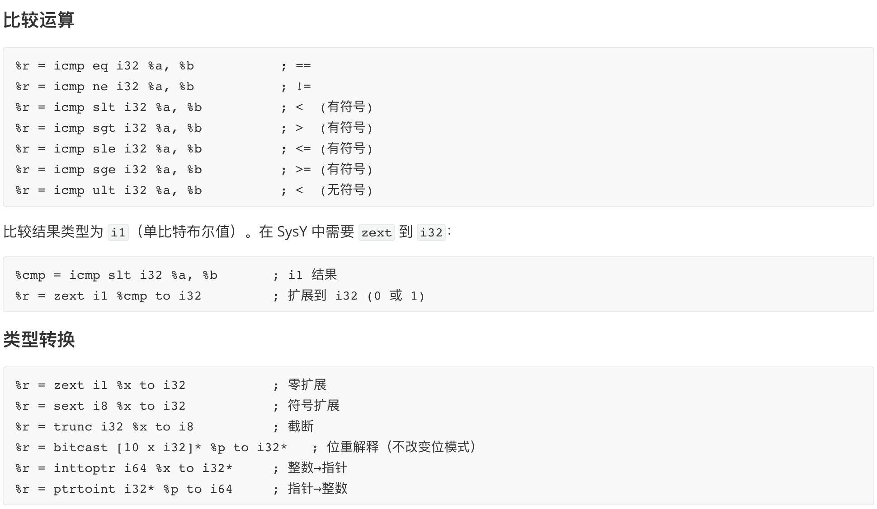
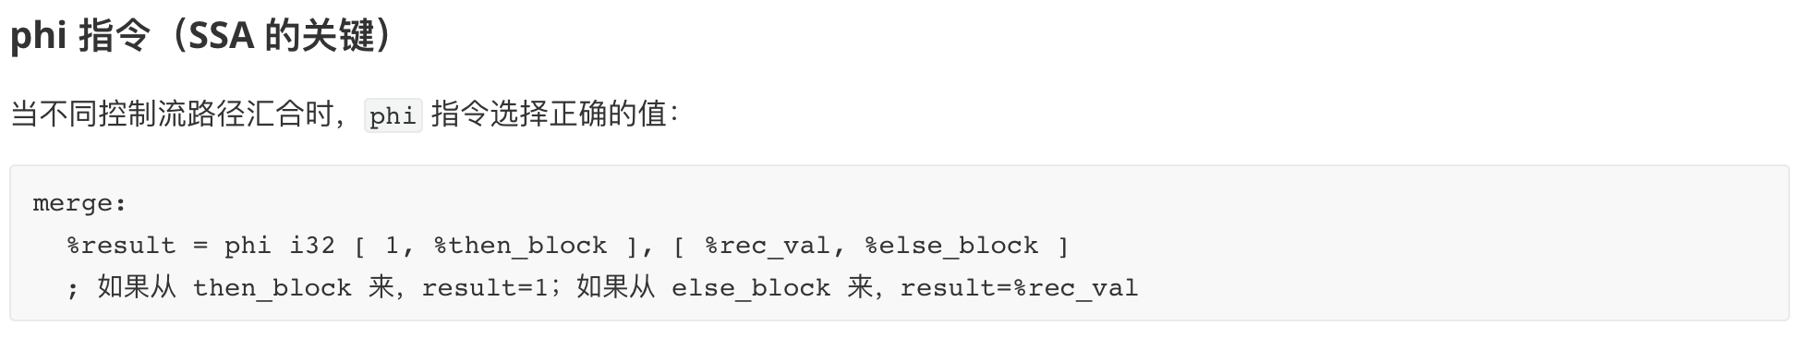
05 LLVM-IR 核心指令集

Slide 8
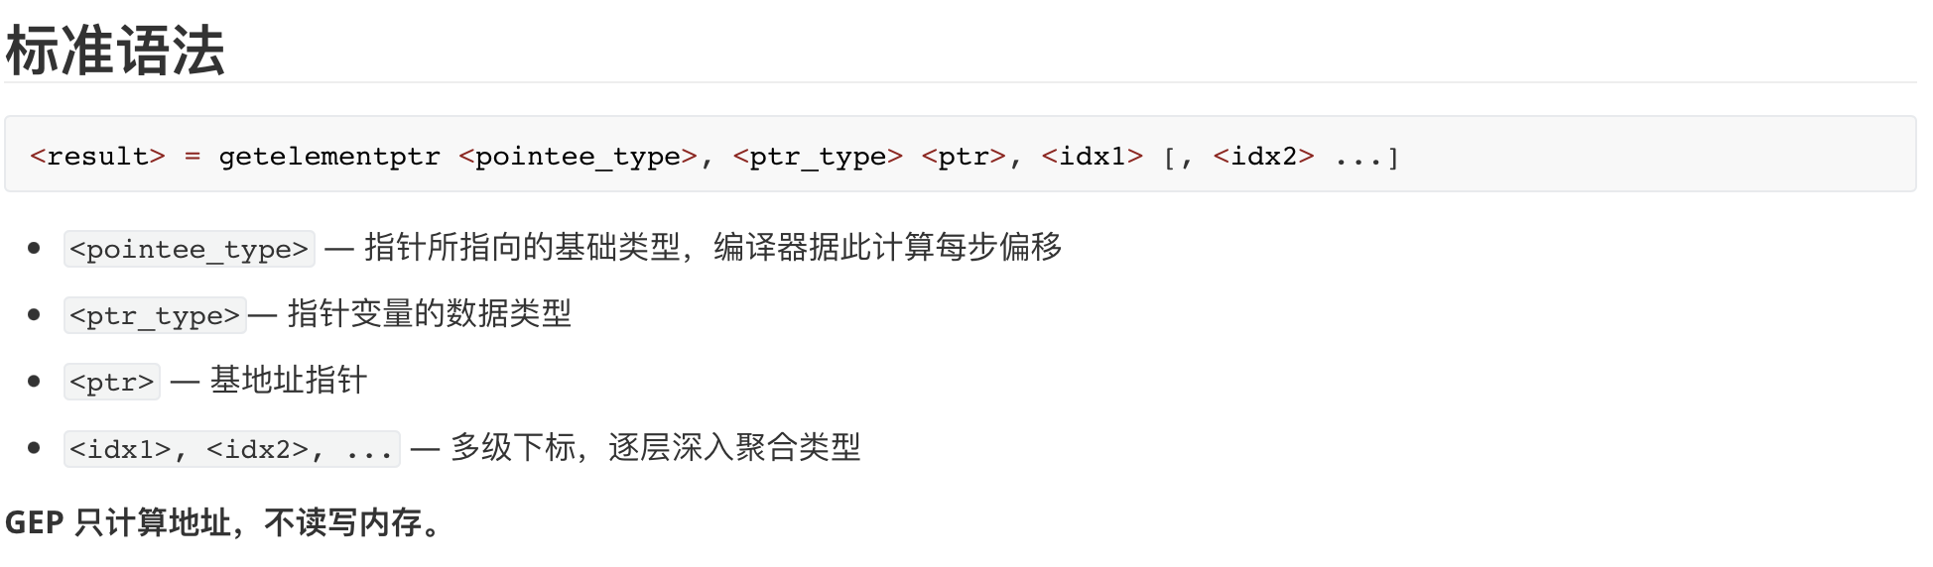
06 LLVM-IR GEP
int arr[5][6] 如何访问arr[3][4] ? 两种方式
%ep = getelementptr [5 x [6 x i32]], [5 x [6 x i32]]* %arr, i32 0, i32 3, i32 4
%base = bitcast [5 x [6 x i32]]* %arr to i32*
%stride = mul i32 3, 6
%idx = add i32 %stride, 4
%ep = getelementptr i32, i32* %base, i32 %idx

Slide 9

致谢
汇报人：人大人

